Slide 1
Tutorial I:
Criando a interface de uma aplicação em Java

Slide 2
Passos para se criar a interface:
Identificar as funcionalidades da aplicação:
  O que ela vai fazer? Qual seu objetivo?
Identificar que componentes de interface a aplicação necessita para funcionar e se comunicar com o usuário:
  Que informações ela precisa coletar do usuário? Que informações (textos, figuras) ela precisa mostrar para o usuário?
Identificar os componentes Java que implementam as funcionalidades identificadas anteriormente (pode ser junto c/4):
  Janelas (Frame), painéis (Panel), Menus, caixas de texto (TextField), Labels...
Fazer um esboço (desenho) da interface, estabelecendo seu layout (ou seja, onde cada componente deve ficar);
Criar uma classe Java que gere a interface.

Slide 3
1) Identificando as funcionalidades
da aplicação:
Objetivo da aplicação: um programa que visualiza
arquivos de imagens existentes na WEB.
Nome do programa: Visualizador de Imagens

Slide 4
2) Identificando os componentes de
interface necessários:
Dados a serem coletados:
  local onde a imagem está (endereço http da imagem);
  nome (do arquivo) da imagem;
Dados/informações a serem mostrados:
  A imagem especificada pelo usuário;
  Mensagens de aviso, indicando:
    o quê o programa aguarda;
    o quê o programa está fazendo;
    mensagens de erro (ex: imagem não encontrada).

Slide 5
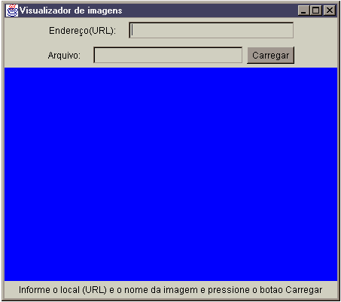
3,4) Fazendo um esboço da interface,
identificando os componentes-Java:
Interface
desejada

Slide 6
3,4) Fazendo um esboço da interface,
identificando os componentes-Java:
Componentes:

Slide 7
3,4) Fazendo um esboço da interface,
identificando os componentes-Java:
Componentes:
Frame
Para a aplicação
ter uma janela
onde colocar
os componentes
de interface

Slide 8
3,4) Fazendo um esboço da interface,
identificando os componentes-Java:
TextFields
Para o usuário poder
informar o endereço
e o nome do arquivo
de imagem
Componentes:
Frame

Slide 9
3,4) Fazendo um esboço da interface,
identificando os componentes-Java:
TextFields
(caixas de texto)
Labels
Para o usuário saber
o quê informar em cada caixa-de-texto
Componentes:
Frame

Slide 10
3,4) Fazendo um esboço da interface,
identificando os componentes-Java:
TextFields
(caixas de texto)
Labels
(etiquetas)
Button
Para o usuário
informar que
preencheu os dados
Componentes:
Frame

Slide 11
3,4) Fazendo um esboço da interface,
identificando os componentes-Java:
TextFields
(caixas de texto)
Labels
(etiquetas)
Button
(botão)
Componentes:
Frame
Panel
Local onde
a imagem vai ser
exibida

Slide 12
3,4) Fazendo um esboço da interface,
identificando os componentes-Java:
TextFields
(caixas de texto)
Labels
(etiquetas)
Button
(botão)
Componentes:
Frame
Panel
(painel)
Label
Local onde
as mensagens e
avisos vão ser
exibidos

Slide 13
5) Criando uma classe Java que gere
a interface do programa:
A linguagem Java, como já vimos, é orientada a objetos. Portanto, podemos criar uma classe que defina como vai ser a interface do nosso programa. Vamos chamar essa classe de Janela:
class Janela extends Frame
{
}
Note que a classe foi declarada como sendo filha da classe Frame (extends Frame). Isso significa que ela herda todas as funcionalidades (os métodos) de um Frame (que são: título, borda, abrir, fechar, maximizar, minimizar...).
Falta agora colocar os atributos de nossa janela. Os atributos dela serão os componentes da interface que definimos anteriormente.

Slide 14
5) Criando uma classe Java que gere
a interface do programa:
Vamos, portanto, declarar os atributos (variáveis) que nossa janela possui. Cada componente vai ter uma variável correspondente.
Primeiro, vamos declarar os Labels:
class Janela extends Frame
{
public Label lb_Endereco;
public Label lb_Arquivo;
public Label lb_Mensagem;
}
Note que eles são públicos!

Slide 15
5) Criando uma classe Java que gere
a interface do programa:
Agora, vamos declarar os TextFields, o botão e o painel da imagem:
class Janela extends Frame
{
public Label lb_Endereco;
public Label lb_Arquivo;
public Label lb_Mensagem;
public TextField tf_URL;
public TextField tf_NomeArquivo;
public Button bt_Carregar;
public Panel pn_Imagem;
}
Note que os atributos foram declarados, mas ainda não foram criados. Esses atributos devem ser criados uma única vez, quando um objeto da classe janela for criado.

Slide 16
5) Criando uma classe Java que gere
a interface do programa:
Um ótimo lugar para criar os atributos de uma classe é o método construtor. O método construtor é chamado automaticamente quando um objeto da classe é criado pela primeira vez. É nesse momento que devemos criar então os atributos. Os atributos são criados através do comando new:
class Janela extends Frame
{
public Label lb_Endereco;
: : :
public Panel pn_Imagem;
public Janela() // método construtor
{
// Criação de todos os componentes da interface:
lb_Endereco = new Label(“Endereço (URL):”);
: : :
tf_URL = new TextField(“”, 28);
tf_NomeArquivo = new TextField(“”, 25);
bt_Carregar = new Button(“Carregar”);
: : :
}
}

Slide 17
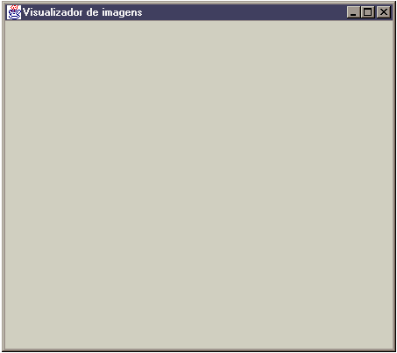
5) Criando uma classe Java que gere
a interface do programa:
Neste momento nós já temos os objetos criados, mas eles ainda não foram colocados na janela (estão soltos):
lb_Endereco :
lb_Arquivo :
lb_Mensagem :
tf_URL :
tf_NomeArquivo:
bt_Carregar :
pn_Imagem :
Endereço(URL):
Arquivo:
Informe o local (URL)...
Carregar

Slide 18
5) Criando uma classe Java que gere
a interface do programa:
Temos, agora, que adicioná-los à janela:
lb_Endereco :
lb_Arquivo :
lb_Mensagem :
tf_URL :
tf_NomeArquivo:
bt_Carregar :
pn_Imagem :
Endereço(URL):
Arquivo:
Informe o local (URL)...
Carregar

Slide 19
5) Criando uma classe Java que gere
a interface do programa:
Isso é feito através do método add().
Porém, o método add não trabalha com coordenadas, mas sim com layouts de tela pré-estabelecidos. Logo, a primeira coisa a fazer é escolher o tipo de layout que queremos.
O Java oferece 4 tipos básicos de layout:
BorderLayout()
FlowLayout()
GridLayout(3,3)
CardLayout()
North
West
Center
East
South

Slide 20
5) Criando uma classe Java que gere
a interface do programa:
Vamos selecionar o BorderLayout para a nossa janela. Isso é feito com o método setLayout():
North
setLayout(new BorderLayout());
Depois de escolhido o layout, podemos adicionar os componentes em uma das regiões disponíveis (North, South, Center, East, West):
West
Center
East
add(“South”, lb_Mensagem);
South
Informe o local (URL) e o nome da imagem e pressione [ENTER]
OBS: O Centro sempre tem a preferência. Como não estamos estamos utilizando o West e o East, o centro ocupa também seus lugares!
add(“Center”, pn_Imagem);

Slide 21
5) Criando uma classe Java que gere
a interface do programa:
Agora temos um problema: Cada região só pode conter um único componente, mas ainda temos que adicionar os componentes restantes na região “North”:
North
Endereço(URL):
Arquivo:
Carregar
Informe o local (URL) e o nome da imagem e pressione [ENTER]

Slide 22
5) Criando uma classe Java que gere
a interface do programa:
Uma solução consiste em colocá-los dentro de um único painel (Panel). E então adicionar somente este painel na região norte da janela principal:
Endereço(URL):
Panel:
Arquivo:
Carregar

Slide 23
5) Criando uma classe Java que gere
a interface do programa:
Vamos então criar o painel:
Panel painelNorte = new Panel();
Porém, antes de adicionar os componentes
no painel, temos que escolher um layout
para ele:
1
2
3
Endereço(URL):
4
5
6
Arquivo:
Carregar
painelNorte.setLayout(new GridLayout(2,3));
Neste momento, temos seis regiões que podem ser utilizadas para adicionarmos componentes.
Cada componente vai ser adicionado em uma das regiões...
painelNorte.add(lb_Endereço);
painelNorte.add(tf_URL);
painelNorte.add(new Panel());
painelNorte.add(lb_Arquivo);
painelNorte.add(tf_NomeArquivo);
painelNorte.add(bt_Carregar);

Slide 24
5) Criando uma classe Java que gere
a interface do programa:
Ficou faltando somente adicionar o painel criado na região norte da janela principal:
add(“North”, painelNorte);
Endereço(URL):
North
Arquivo:
Carregar
Endereço(URL):
Arquivo:
Carregar
Informe o local (URL) e o nome da imagem e pressione [ENTER]

Slide 25
5) Criando uma classe Java que gere
a interface do programa:
Todas essas adições vão dentro do construtor da classe:
class Janela extends Frame
{
public Label lb_Endereco;
public Label lb_Arquivo;
public Label lb_Mensagem;
public TextField tf_URL;
public TextField tf_NomeArquivo;
public Button bt_Carregar;
public Panel pn_Imagem;
public Janela()
{
lb_Endereco = new Label(“Endereço (URL):”);
lb_Arquivo = new Label(“Arquivo:”);
lb_Mensagem = new Label(“Informe o ...”);
tf_URL = new TextField(“”, 28);
tf_NomeArquivo = new TextField(“”, 25);
bt_Carregar = new Button(“Carregar”);
pn_Imagem = new Panel()
Panel painelNorte = new Panel();
painelNorte.setLayout(new GridLayout(2,3));
painelNorte.setBackground(Color.white));
painelNorte.add(lb_Endereco);
painelNorte.add(tf_URL’);
painelNorte.add(new Panel());
painelNorte.add(lb_Arquivo);
painelNorte.add(tf_NomeArquivo);
painelNorte.add(bt_Carregar);
lb_Mensagem.setBackground(Color.white));
lb_Mensagem.setForeground(Color.red));
this.setLayout(new BorderLayout());
this.add(“North”, painelNorte);
this.add(“Center”, pn_Imagem);
this.add(“South”, lb_Mensagem);
}
}

Slide 26
Utilizando a classe Janela em uma aplicação:
Depois de pronta, a classe janela pode ser utilizada no
programa Visualizador de Imagens:
public class VisualizadorDeImagens
{
public static void main(String argumentos[])
{
Janela minhaJanela = new Janela();
minhaJanela.show();
}
}
class Janela extends Frame
{
:
}

Slide 27
Neste tutorial você...
Aprendeu a identificar as funcionalidades de uma aplicação;
Aprendeu a definir a interface de uma aplicação, identificando quais são os componentes Java mais adequados para as funcionalidades dela;
Aprendeu a implementar uma classe Java que crie a interface que você definiu.
Para ver um exemplo
de aplicação que define
sua interface clique aqui!

